Slide 1
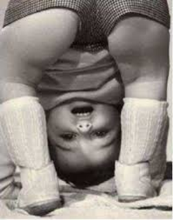

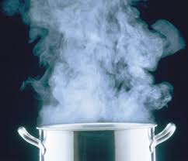
Azienda USL Toscana Centro
La complessità:
un cambio di paradigma
nella organizzazione sanitaria
Fabrizio Bandini

Slide 3




Slide 4
Sistemi?
“Il biochimico Lawrence Henderson fu il primo a usare il termine sistema per indicare tanto gli organismi viventi, quanto i sistemi sociali. Da allora in poi, SISTEMA ha assunto il significato di un tutto integrato le cui proprietà essenziali derivano dalle relazioni fra le sue parti, e “pensiero sistemico” definisce la comprensione di un fenomeno nel contesto di un insieme più ampio”
[F. Capra]

Slide 5
Sistema complesso
“Il significato della parola SISTEMA, deriva dal verbo greco synestanai (porre insieme)
Capire le cose in maniera sistemica significa letteralmente porle in un contesto, stabilire la natura delle loro relazioni”
[F. Capra]

Slide 6

Sistemica
“La sistemica si occupa soprattutto dell’interazione tra le parti […]
«Propongo di considerare la sistemica come una POSIZIONE, un modo per OSSERVARE, un ATTEGGIAMNETO CONOSCITIVO” (Von Foerster)

Slide 7
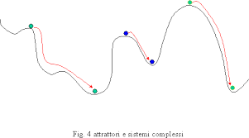
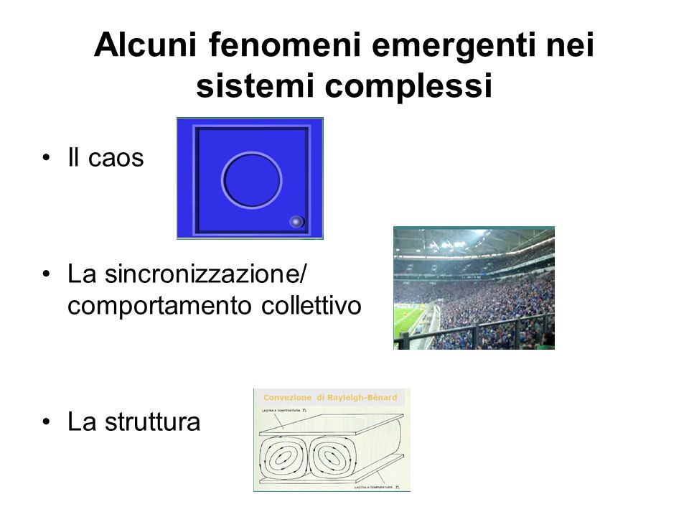
Come si comportano i sistemi complessi ?
Stabilità… discontinuià…nuovo stato

Slide 8

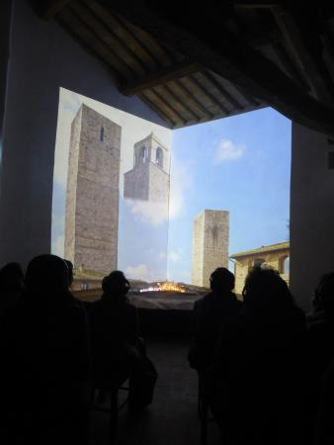
Il welfare del futuro: immaginazione ….proiezione..?

Slide 9
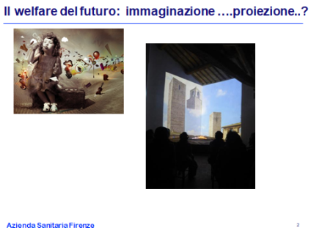


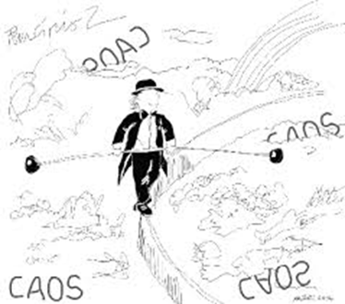
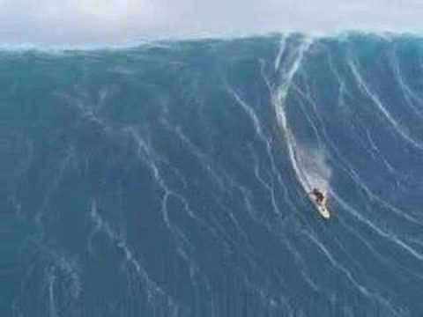

Slide 10

Il welfare del futuro: immaginazione ….proiezione..?
Sanità: l’85% degli italiani vuole scegliere liberamente il medico e l’ospedale tra pubblico e privato
il 63% dei consiglieri regionali riconosce il ruolo positivo delle strutture private accreditate
85% gli italiani vogliono scegliere il sanitario/ l'ospedale di fiducia.
50% libera scelta = valore in sé
Fiducia = efficacia delle cure

Slide 11
Il welfare del futuro: immaginazione ….proiezione..?
2008 - 2016 il tasso di ospedalizzazione è crollato da 192,8 a 140,9 /1.000 abitanti
i ricoveri sono diminuiti del 25,6%, e tra il 2011 e il 2015
le giornate di degenza si sono ridotte del 10%.
2,7 posti letto ospedalieri /1.000 abitanti vs 4/1000 media europea quando la media dei Paesi
Intanto l'ospedalità privata = 13,6% della spesa pubblica ospedaliera, erogando il 28,3% delle prestazioni in termini di giornate di degenza.

Slide 12
Il welfare del futuro: immaginazione ….proiezione..?
spesa privata /sanità
40 mld/anno
2013-2017 + 9.6%
7 milioni italiani indebitati
2,6 milioni italiani hanno svincolato investimenti

Slide 13

Chi siamo ?

Slide 14
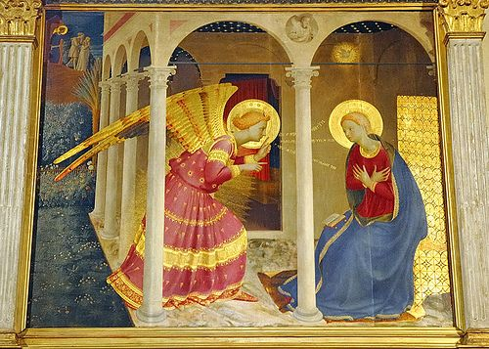
perché emozionati !

Slide 15
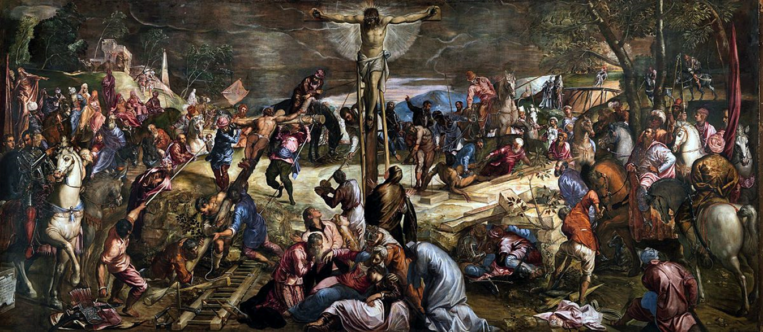
…. noi lo siamo sempre

Slide 16
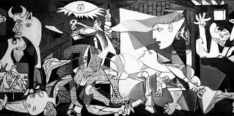
Perché emozione… conoscenza

Slide 17
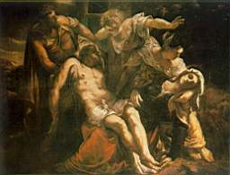
Attraverso la sofferenza e la morte degli altri si acquisisce una conoscenza empirica mediata dall’emozione -commozione
… emozione commozione …. Paura frustrazione…TRAINO COGNITIVO

Slide 18
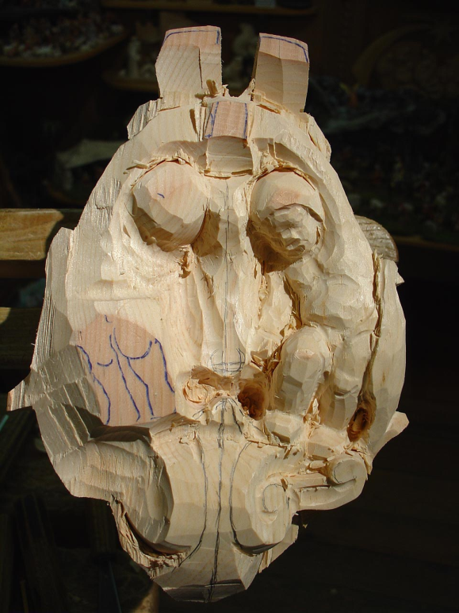
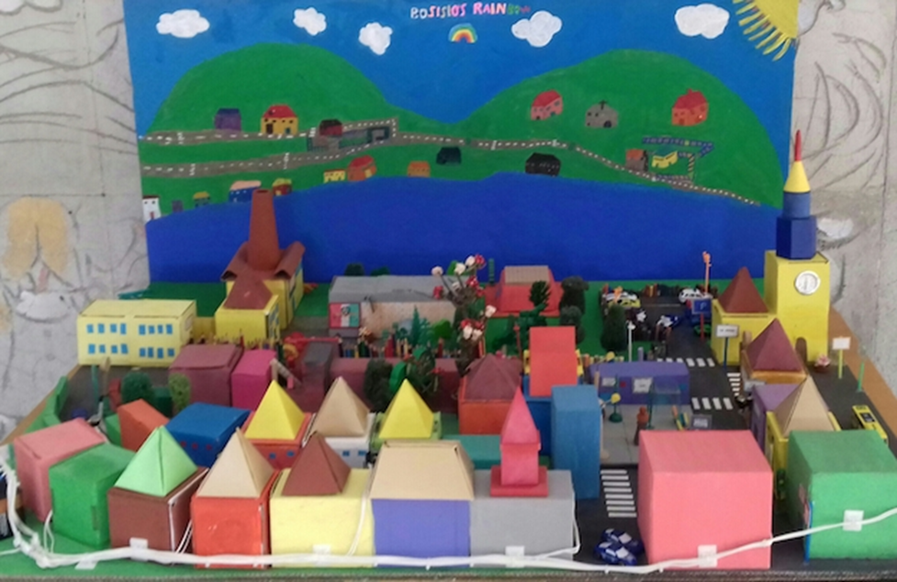
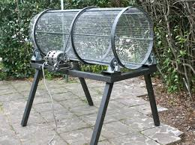
Plastico …. Vaglio cognitivo

Slide 19

La forbice fra i calchi ed il plastico

Slide 20




Fra le cause maggiori
Lo svuotamento simbolico
L’idolatria del pensiero organizzativo
la semplificazione banalizzante
Notes:
Svuotamento simbolico della realtà – idolatria del pensiero organizzativo – semplificazione banalizzante

Slide 21




3 esempi

Slide 22

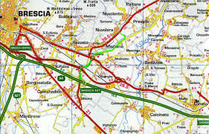
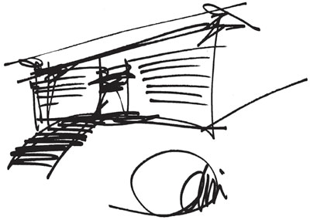

La mappa……..Lo schizzo

Slide 23

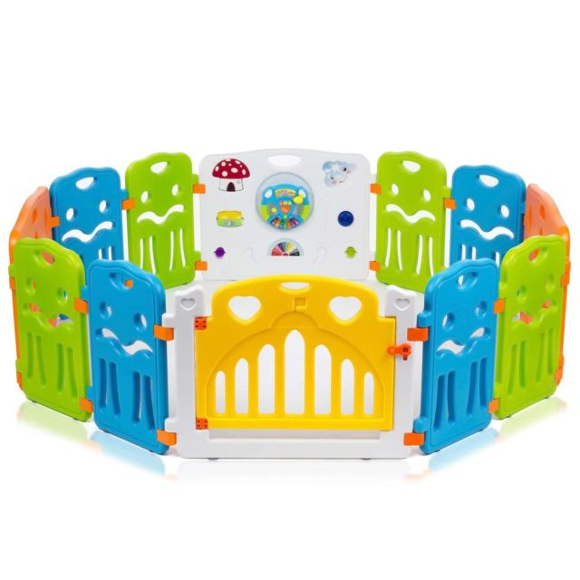

Il rischio delle èlites
Il recinto delle buone pratiche

Slide 24
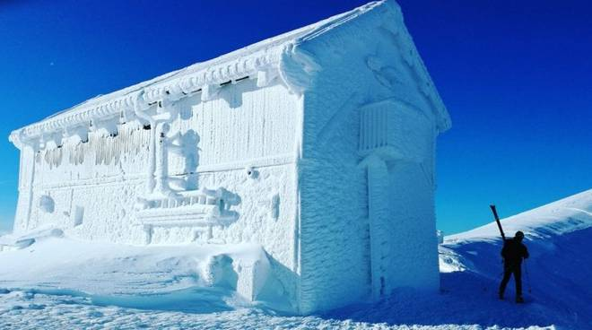
Ideale cristallizzato

Slide 25
La forbice fra i calchi e l’analisi

Slide 26
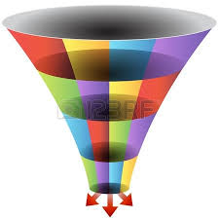

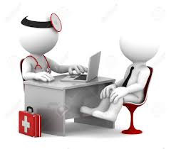
Un sistema che converga interamente verso un altro sistema
Perché la percezione è che

Slide 27
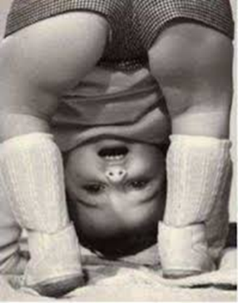

Indietreggiare per avvicinarsi …..
Puntare l’obiettivo in alto per ottenere come effetto collaterale un risultato più basso.. …….
Visione di sistema
Come lavorare meglio?
Non cosa……… ma come …..

Slide 28
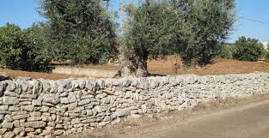
Su ciò di cui non si può parlare si deve tacere. Wittgenstein
Come procederò
… su ciò di cui non si sa fare si deve tacere

Slide 29
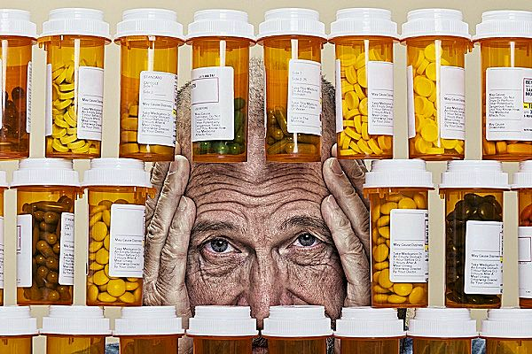

Risultati modello mugello nel cuore
Tassi di ospedalizzazione
Adesione terapeutica
Copertura terapeutica
Liste di attesa

Slide 30
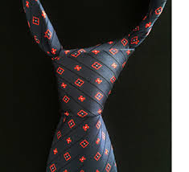
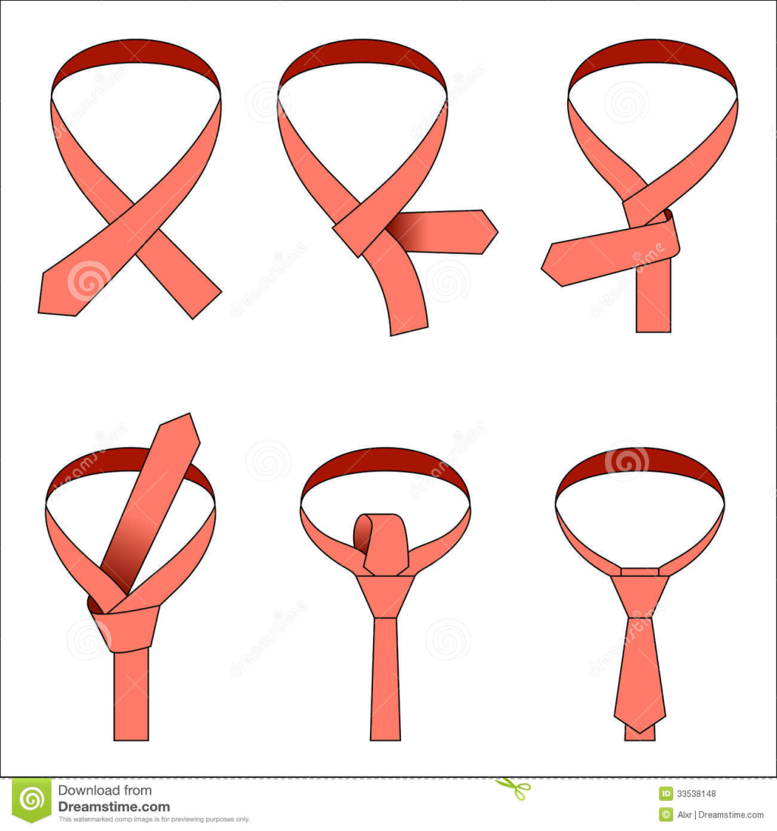
Non solo cosa fare ma soprattutto come !

Slide 31
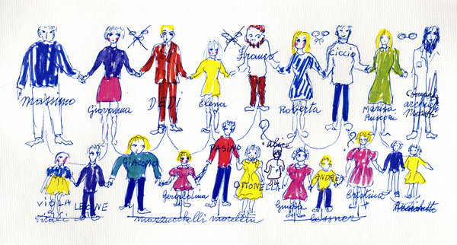
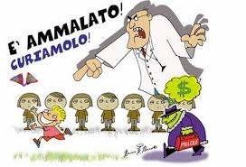

Non il singolo ma ……Il contesto
Delimitazione …..biografia……qualità

Slide 32


Al centro non è il paziente ma «una relazione»
mmg
cittadini
Specialistica territorio
Ospedale ricovero
Specialistica ospedale
Rete 3° livello

Slide 33

Apertura del sistema

Slide 34
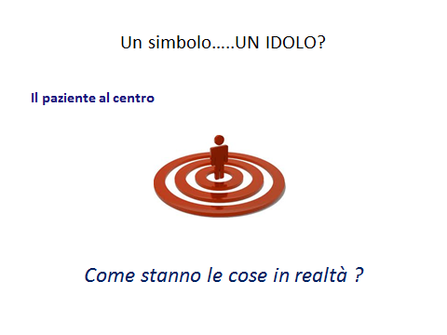
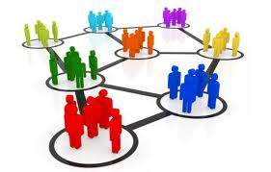
Di conseguenza
Rete di relazioni
L’attenzione alle relazioni

Slide 35
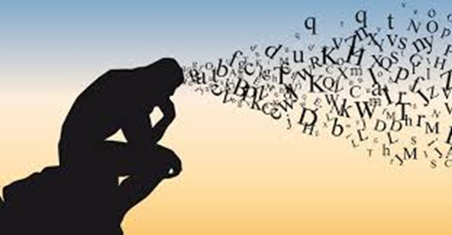
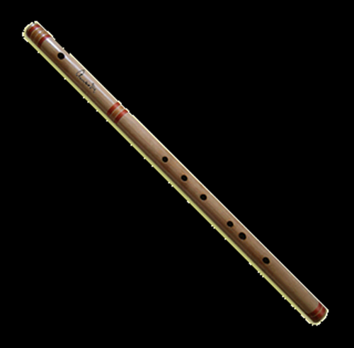
non cosa ma come …….

Slide 36
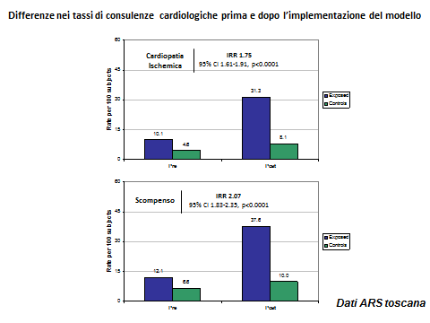




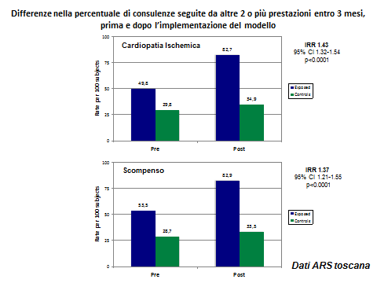
Non cosa ma come ……..?

Slide 37
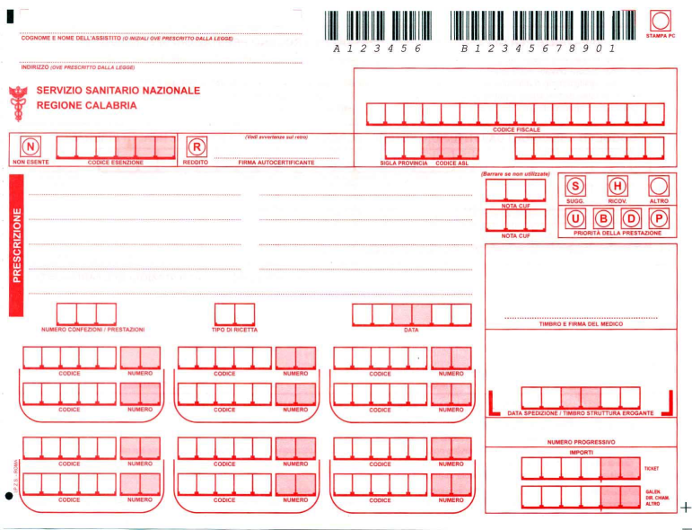
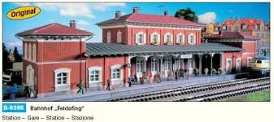
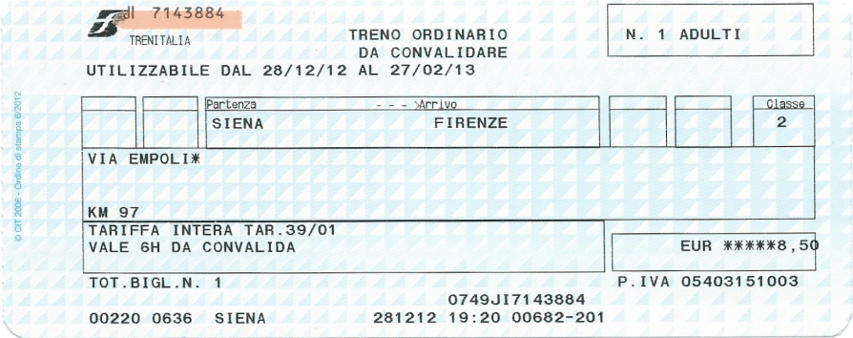

24 giorni per cosa ?……
=

Slide 38
Numeri……
……….Tempi di attesa
2008 6 mesi
Media 2016: 24 giorni
Ed è vero

Slide 39
Numeri……
……….Tempi di attesa
2008 6 mesi
Media 2016: 24 giorni
Ed è vero nel 2017?
No!!

Slide 40
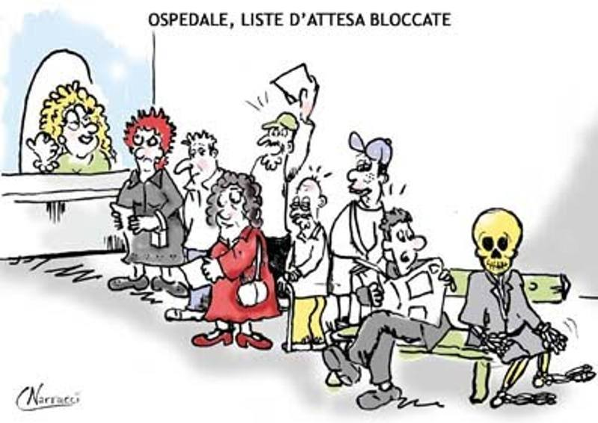
La lista di attesa
È un problema da risolvere?

Slide 41


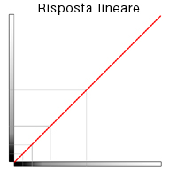

È anche un problema
Ma soprattutto è un INDICATORE
rispondere alle richieste
governare il bisogno
Comportamento collettivo adattativo

Slide 42
Liste di attesa ….
Cittadini
Diagnostica
I livello
Ospedale
zone
Altro ospedale
azienda
Specialist II livello
MMG
Altro ospedale
Extra azienda
Diagnostica II livello
Specialisti
I livello

Slide 43
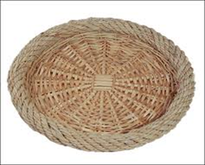
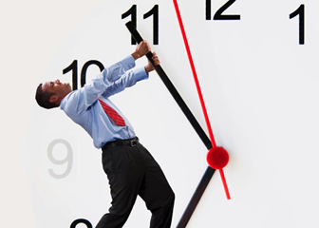
La complessità ed il convitato di pietra

Slide 44
Complessità: stato vs evento

Slide 45
Organizzazione – complessità
Intensive care
High care
Grado di instabilità
Low care
Bassa
media
Alta
Grado di complessità
fabrizio bandini 2014

Slide 46
Risposte alla complessità
Stato
Conosciuti
Evento
Imprevisti
Sconosciuti?
“i lettori di gazzetta”
- sanità di iniziativa
- prevenzione
sanità di attesa
Percorsi standardizzati !!!!?

Slide 47
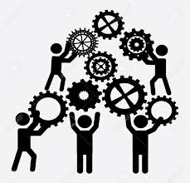
……………best practice o mal practice
Il risultato è positivo ?
Il risultato è negativo?
Buone pratiche?
in una visione sistemica la risposta è facile!

Slide 48

pietre angolari….. Network analysis

Slide 49

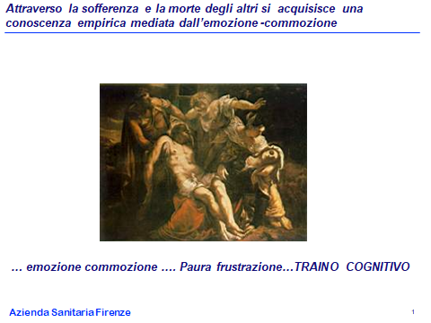
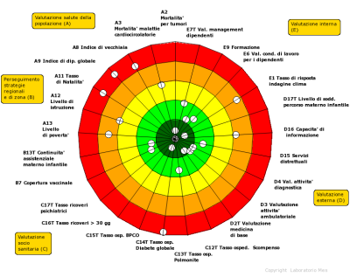
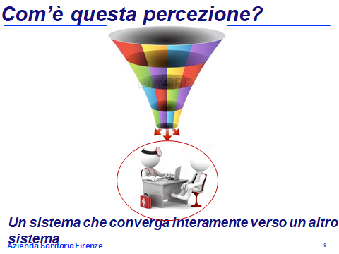
Non pervenuto !

Slide 50

Accessibilità
Presa di responsabilità
Interazione/feedback
Competenza
Appropriatezza
risorse umane
Risorse strumentali
Rappresentazione dei nodi e
delle interconnessioni
Età
Isolamento
Motivazione
Capacità relazionale
Oranizzazione lavoro
Condizione logistica

Slide 51
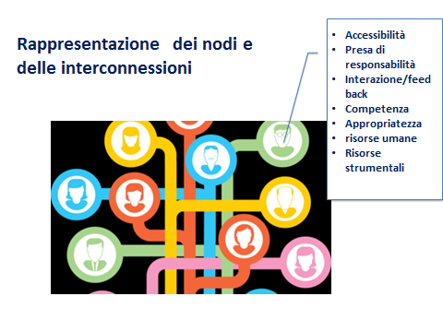
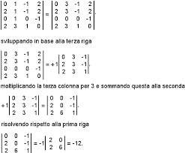

Slide 52
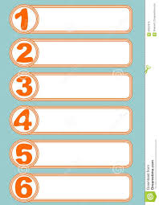

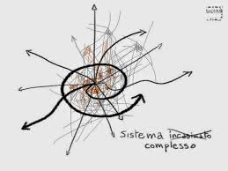
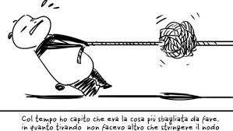

Slide 53























Workshop e gruppo studio
Workshop e gruppo studio …. e molti altri

Slide 54



Medicina 4p … partecipativa…come?

Slide 55


Medicina partecipativa !
……..l’intera società civile membro attivo del sistema della salute …

Slide 56


Medicina partecipativa !
una domanda…..
Cosa chiedere al welfare del futuro?

Slide 57
Cosa chiedere al welfare ?
Dai singoli alla rete
Dalle strutture alla rete
Dal servizio alla rete
Dalle prestazioni alla deframmentazione
Dalle prestazioni alla presa di responsabilità
Dall’efficienza acefala all’efficienza appropriata
Il corretto uso del tempo

Slide 58
Come?
Una co-costruzione
Il buon professionista della salute
Il buon paziente
Il buon cittadino

Slide 59

Debolezze fase di implementazione Elio Borgonovi – Università Bocconi
Cultura della collaborazione tra soggetti della rete vs cultura della competizione mutuata dalle logiche di mercato e del privato
Focus su risultati e non su atti,prestazioni,procedure ( sanitarie, amministrative…)
Obiettivo di « ottimo complessivo « vs obiettivi parziali, particolari che sono stati correlati ai criteri di efficienza, riduzione di costi unitari, prestazioni, complessivi di strutture di erogazione
Logica di processi/flusso contrapposta a quella di ruoli, competenze, responsabilità per atti/funzioni
Definizione chiara delle attività, dei ruoli, delle responsabilità delle reti, delle conoscenze, abilità e competenze richieste nell’ambito di ogni nodo e nel coordinamento dei nodi

Slide 60
Condizioni di implementazione . Elio Borgonovi – università bocconi
Principi, criteri e forme di regolazione dei rapporti pubblico/privato ( profit e non profit) nel caso di reti miste
Risorse finanziarie adeguate e criteri di finanziamento innovativi che superano la logica di « silos» ( es: ass. osp – territoriale – base)
Coordinamento e soluzione dei conflitti organizzativi che nascono da attività di tipo verticale con attività di organizzazione in rete : logica della matrice di responsabilità
Specifiche conoscenze, competenze capacità per la gestione di reti ( meta – menagement ) che sono diverse da quella della gestione dei singoli nod, delle singole strutture di erogazione: management inter-organizzativo vs management intre-organizzativo

Slide 61
Principi cardine
Collaborazione
Condivisione
Coinvolgimento
Informazioni distribuite ed accessibili
Comunicazione fra i nodi
Trasparenza con i pazienti

Slide 62
Come ?
Efficace ?

Slide 63

il silenzio !

